Slide 1
Tugas Besar Data Mining
IF3A Karyawan
Link : https://github.com/aslam200/030-032-035_datamining_polibatam

Slide 2
Disusun Oleh :
Agustinus Aruan (3311811030)
Aslam Mubaroch (3311811032)
Aji Pratama Agus Setiawan (3311811035)

Slide 3
DATASET
Ramen Rating

Slide 4
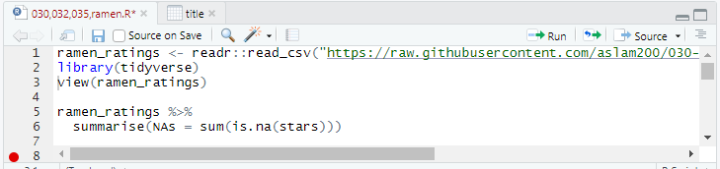
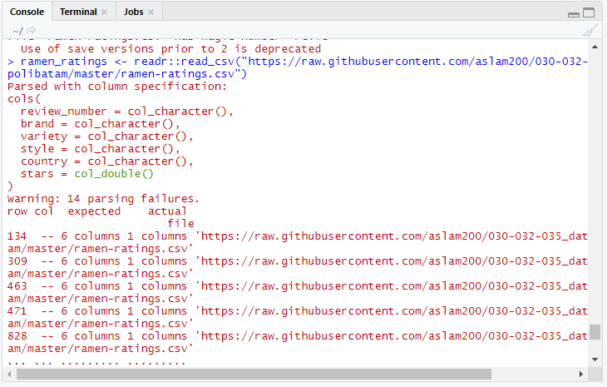
Proses Data Mining
Langkah pertama
Lakukan perintah untuk memanggil dataset yang ada di github/gitlab/gitbucket dengan cara memasukkan link github/gitlab/gitbucket yang telah teman-teman buat.

Slide 5
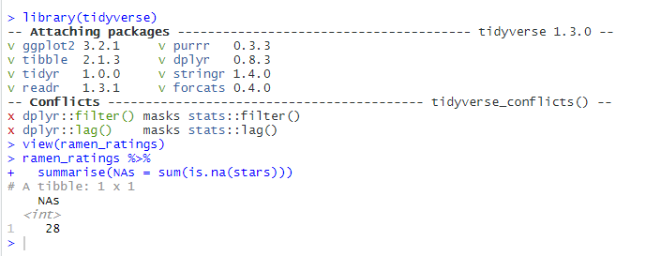
Proses Data Mining
Langkah Kedua
Lakukan perintah library(tidyverse).
Sebelum teman-teman melakukan perintah library(tidyverse) alangkah baiknya teman-teman install dulu packagesnya. Jika belum di install maka teman-teman tidak akan bisa melakukan perintah tersebut.

Slide 6
Proses Data Mining
Langkah Ketiga
Lakukan perintah View untuk mengecek dataset kita.
ketika di run

Slide 7
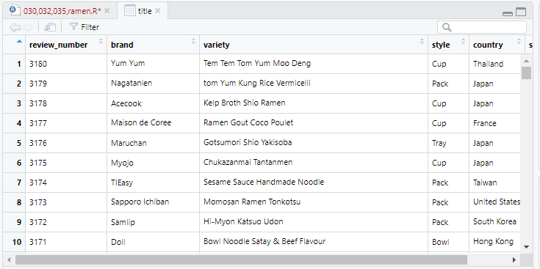
Hasil Data Mining
Setelah melakukan perintah tadi maka akan muncul slide baru di sebelah slide asli kita. Nah dari sini kita bisa melihat isi dari dataset kita.
Note : Ingat Jangan diclose..

Slide 8


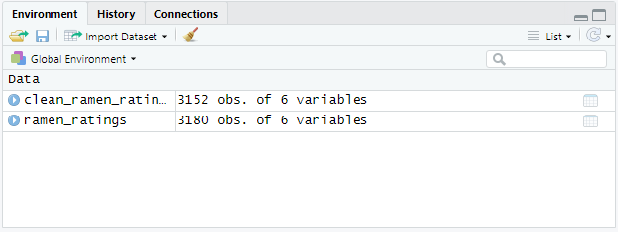
Proses Data Mining
Langkah Keempat
Lakukan Perintah Clean.
Sepertinya perintah clean ini untuk merapikan dataset kita.
Maka setelah kita melakukan perintah tersebut akan ada data baru seperti gambar disamping.

Slide 9
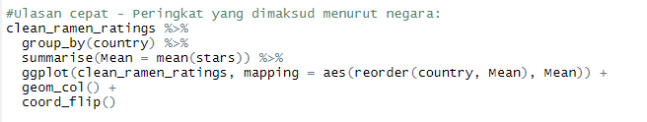
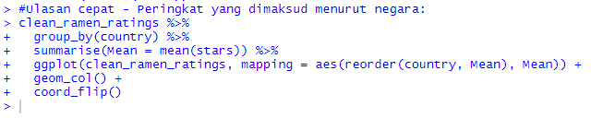
Proses Data Mining
Langkah Kelima
Lakukan Perintah disamping untuk menampilkan rating seluruh negara yang ada dalam dataset kita.
Ketika di run dan berhasill

Slide 10
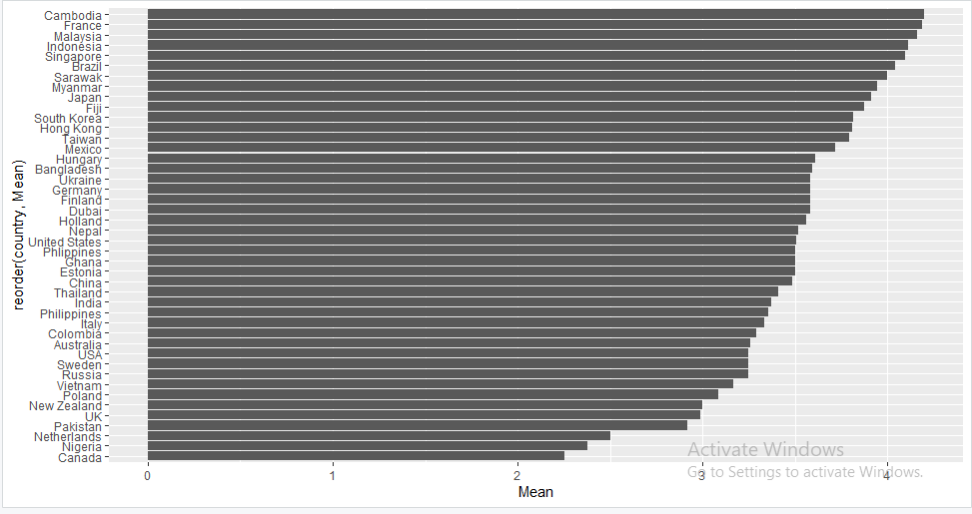
Hasil Data Mining
Maka akan muncul sebuah Diagram disebelah pojok kanan bawah komputer anda

Slide 11


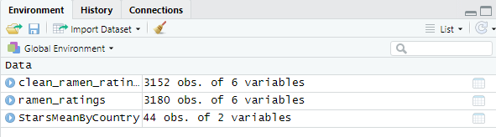
Proses Data Mining
Langkah Keenam
Disini kita membuat variabel baru menggunakan data yang telah digunakan sebelumnya.
Variabel yang dibuat yaitu berisi data tentang rating ramen total dari sebuah negara.

Slide 12
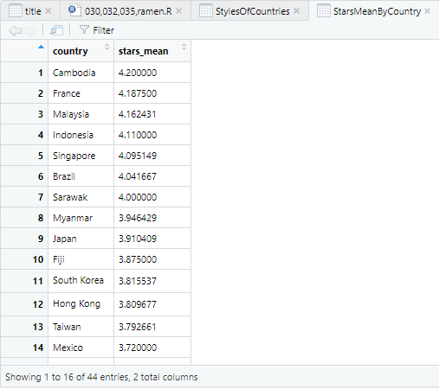
Hasil Data Mining
Isi Data dari StarsMeanByCountry

Slide 13
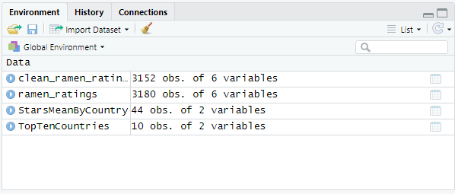
Proses Data Mining
Langkah Ketujuh
Disini juga sama kita membuat lagi sebuah variabel baru yaitu top10 negara, dan disini kita mengambil data dari data yang sebelumnya kita buat
Dari 44 menjadi 10

Slide 14

Proses Data Mining
Setelah kita melakukan proses sebelumnya. Kita masukkan dulu perintah disamping untuk melihat Diagaramnya Menggunakan ggplot
Ketika berhasil di run

Slide 15
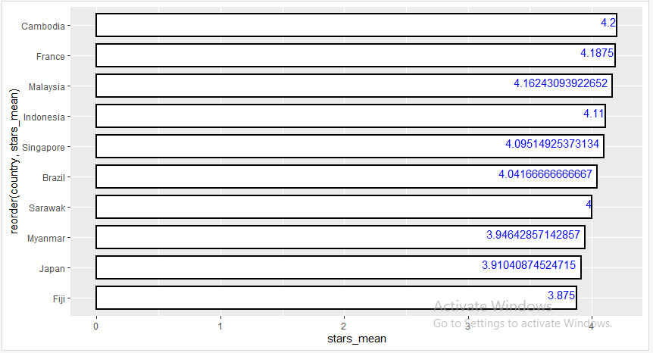
Hasil Data Mining
Maka hasilnya akan akan keluar Seperti gambar di samping.

Slide 16
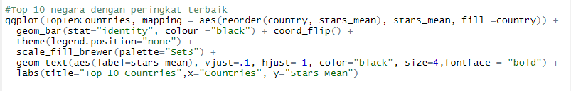
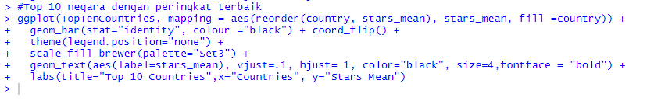
Proses Data Mining
Sebenarnya disini tidak terlalu berbeda jauh dengan yang tadi. Tapi supaya hidup kalian berwarna tidak ada salahnya di coba.

Slide 17
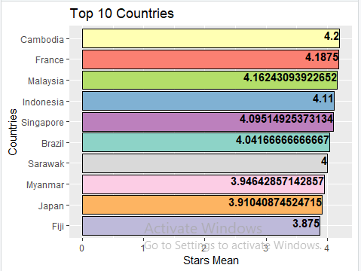
Hasil Data mining
Dan hasilnya seperti gambar disamping, indah kan?

Slide 18
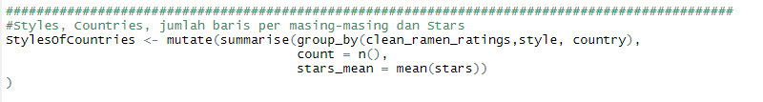
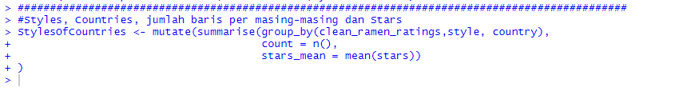
Proses Data mining
Disini juga sama seperti sebelumnya kita baut variabel baru yaitu stylesofcountries

Slide 19
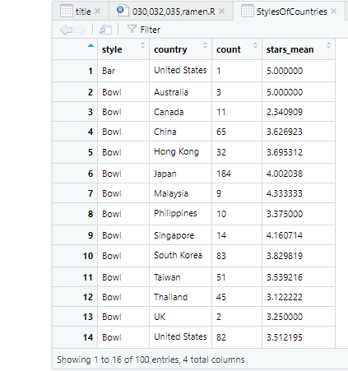
Hasil Data Mining
Dan ini isi datanya

Slide 20


Proses Data mining
Langkah Kedelapan
Tapi disini kita bingung apa gunanya perintah di samping ini karena ketika kita melihat isi datanya lagi sama gak ada yang berubah

Slide 21
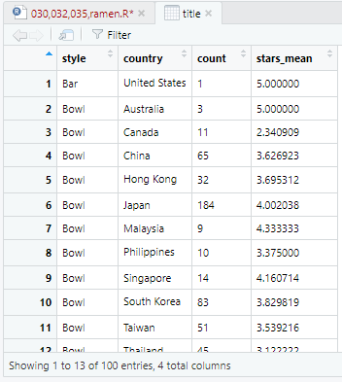
Hasil Data mining
Sama saja kan kayak yang tadi

Slide 22
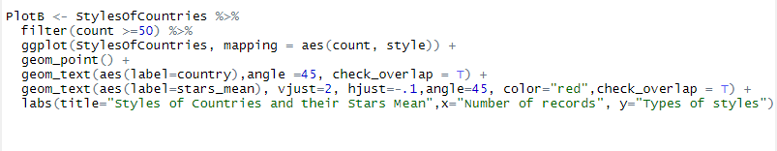

Slide 24
any question ?

Slide 25
RAMEN RATING
Thank you
Bye-bye

